Slide 1
Мифы в топонимике Владивостока
Выполнили ученики 5 «А» и 5 «Б» классов Гимназии ДВФУ
Руководитель: Архипова Т.П. Учитель русского языка
Гимназия ДВФУ, Владивосток 2019

Slide 2
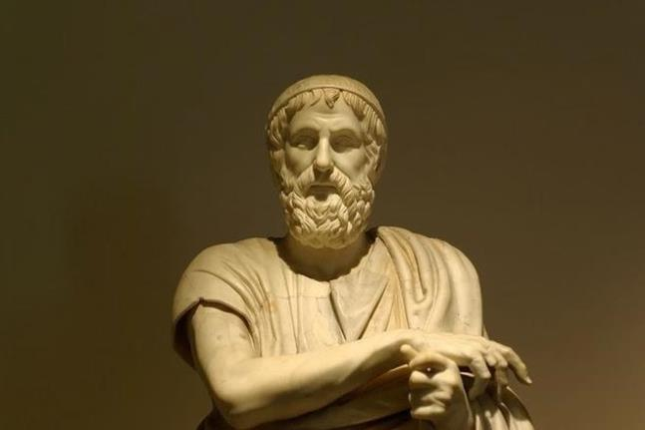
Владивостокская Илиада
Связь топонимики Владивостока с Древней Грецией ?

Slide 3
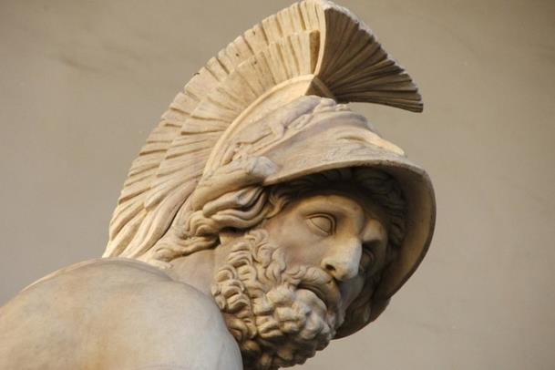
Овеянные романтикой, имена героев Эллады придают романтический флер городу, когда просматриваешь карту Владивостока. Многие уверены, что бухты нашего города названы в честь героев Илиады и Одиссеи

Slide 4
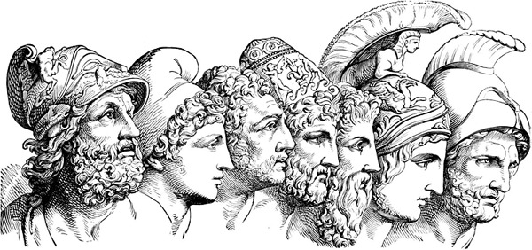
Древнегреческие герои Троянской войны:
Менелай, Парис, Диомед, Улисс, Нестор, Ахиллес, Агамемнон

Slide 5
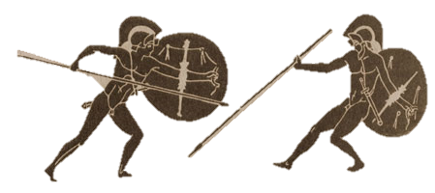
Анкета для учащихся 5-х классов (80 человек)
1. Знакомы ли вам названия: Аякс, Диомид,
Парис, Патрокл, Улисс?
2. Можете ли вы объяснить их происхождение?
Положительный ответ дали 3 человека из 80
1. Да, эти названия знакомы (3человека из 80)
2. Могу объяснить их значение (0/80 учеников)

Slide 6
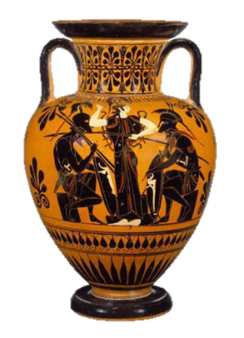
Цель исследования:
изучить этимологию топонимов, отражающих названия греческой мифологии, ответить на вопрос,
почему они прижились на карте
Методы:
работа со словарями, изучение литературы приёмы лингвистического исследования, опрос , анализ материала

Slide 7
Топонимика — наука, изучающая географические названия.
От двух греческих слов topos «место» и onima «имя».
По определению С.И. Ожегова, топоним — собственное название отдельного географического мест
Гидро́нимы — один из классов топонимов —названия водных объектов (рек, озёр, морей,
заливов, проливов, каналов ) Изучением гидронимов
занимается наука гидротопони́мика. Названия водных объектов сохраняются веками
и тысячелетиями, поэтому гидронимы имеют
высокую лингво-историческую ценность

Slide 8
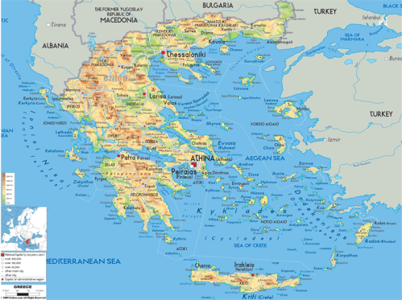
Миф (др.-греч.— речь, слово; сказание, предание) — повествование, передающее представления людей о мире, месте человека в нём, о происхождении всего сущего, о богах и героях. Миф — выдумка

Slide 9
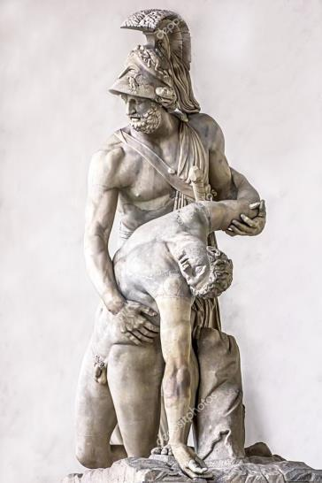
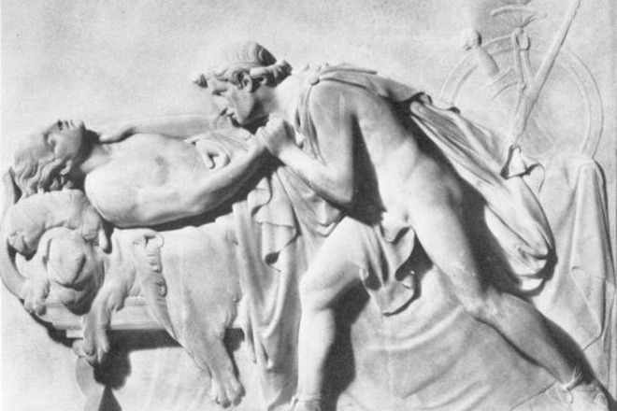
Патро́кл Менети́д —
в греческой мифологии
сын Менетия и Сфенелы,
верный друг и брат
по оружию Ахилла.

Slide 10
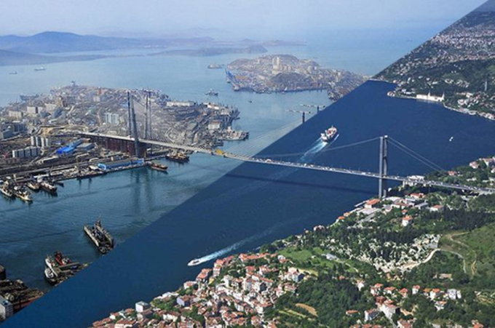
На каком берегу находится Владивосток?

Slide 11
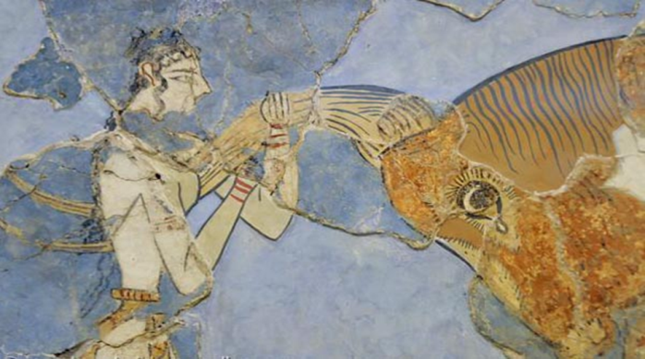
Типы объектов, названные заимствованиями из греческой мифологии
Известный краевед Н. Мизь считает, что название пролива Босфор тоже древнегреческое имя ( Bosporos, или «скотий (бычий) брод», собранное из двух слов от bus «скотина» и от poros «брод».
Плата за перевоз через Босфор производилась скотом.

Slide 12
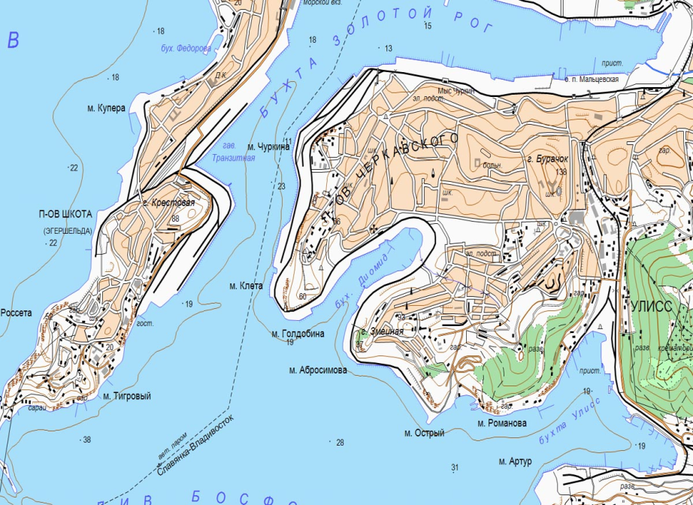

Slide 13
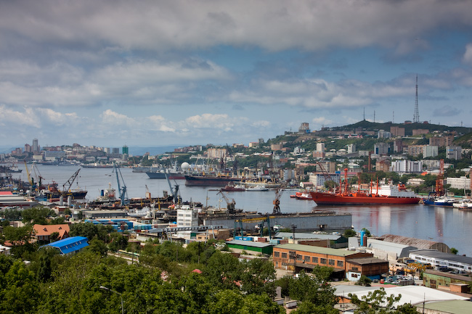
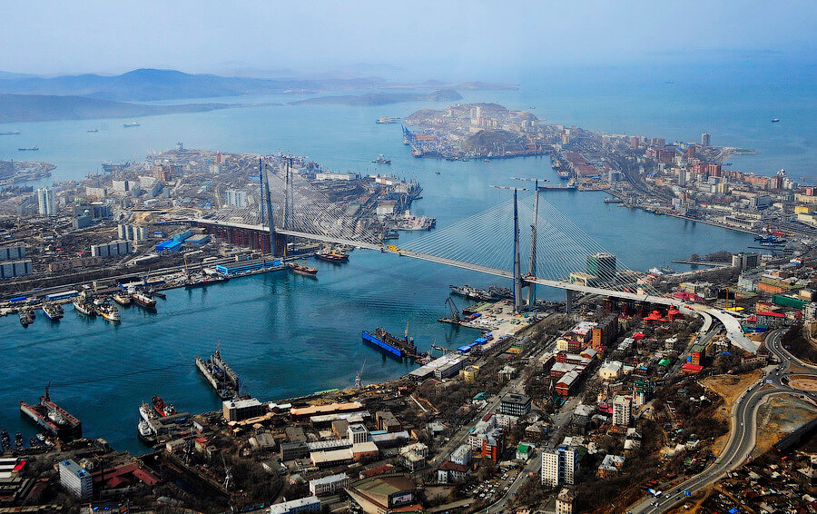

Slide 14
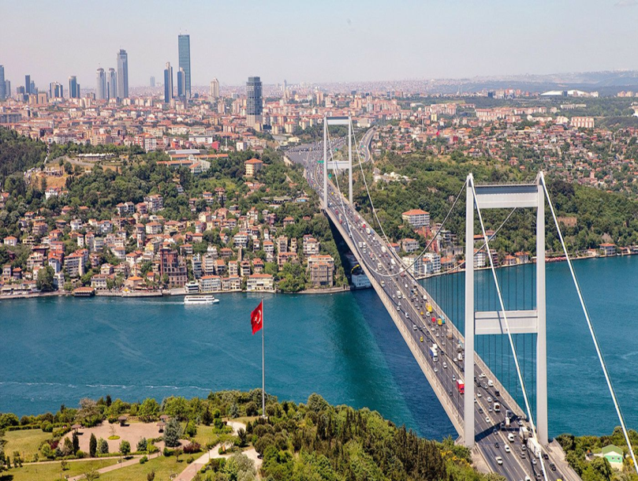
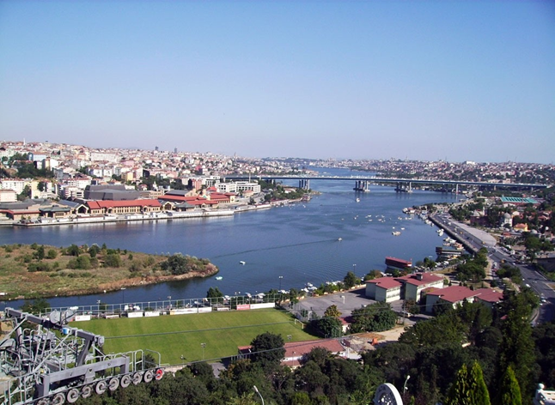

Slide 15
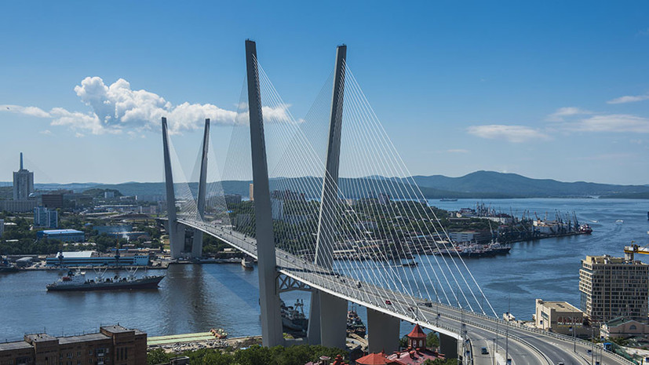

Slide 16
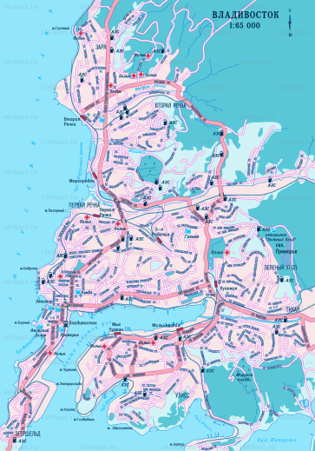
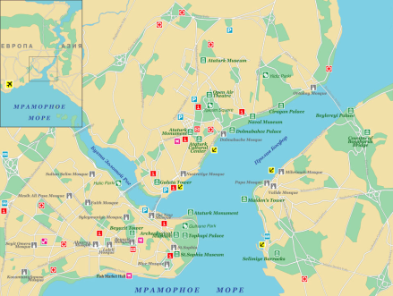
Бухта Золотой рог
в России и Турции.
Современные города:
Владивосток, Стамбул.

Slide 17
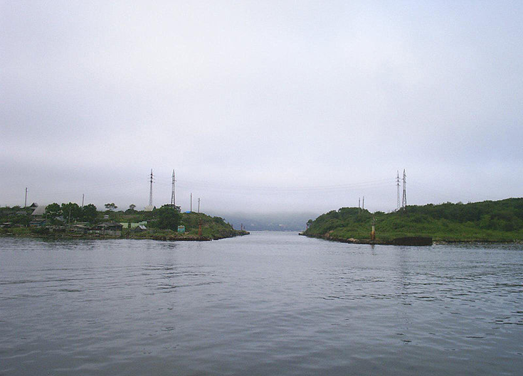
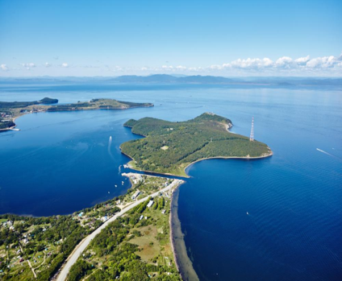
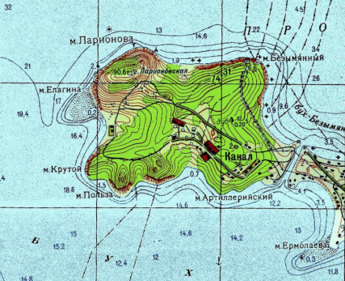
Остров Елены — остров в заливе Петра Великого Японского моря, находится в 6,5 км к югу от центра Владивостока. С юга омывается водами бухты Новик, с запада — Амурским заливом, с севера и северо-востока — проливом Босфор Восточный, с востока отделён от острова Русский узким каналом. Высота: 99 м. Площадь: 1,45 км²

Slide 18
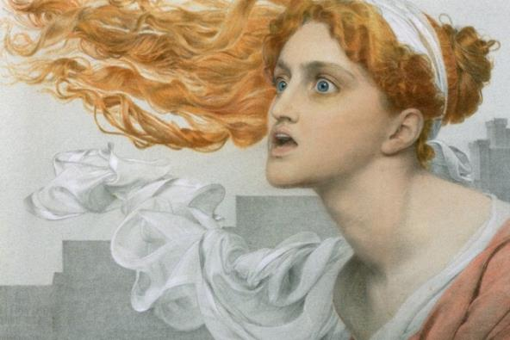
Почему Елена? Визуальное сходство с островом
Святой Елены (местом ссылки Наполеона)
В честь дочери владельца кирпичного
завода, расположенного на острове Русском

Slide 19
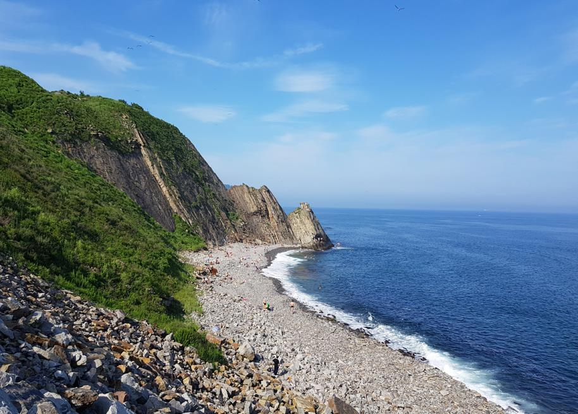

Slide 20
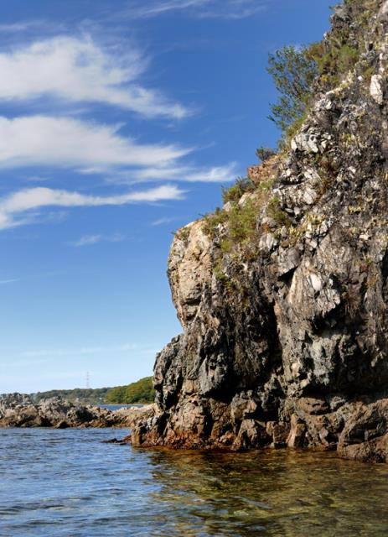
Владивостокские бухты
А воздух прозрачный разлит
По сопкам, сбегающим к пляжу.
И синий залив Диомид
Щеки твоей матовой глаже.
И брат его младший Улисс
Лежит за грядой каменистой.
И мачты, глядящие вниз,
Дрожат в его зеркале чистом.
Растёкся гудок и умолк
И эхом отдался нечётким.
И к бухте весёлой Патрокл
Скользят легкокрылые лодки.
Погасший туманится взгляд,
И близится время разлуки.
Мелодией тонкой звенят
Названий античные звуки
Леонид Леонидович Климченко

Slide 21
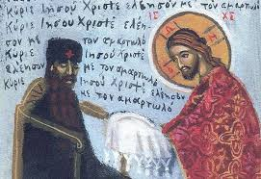
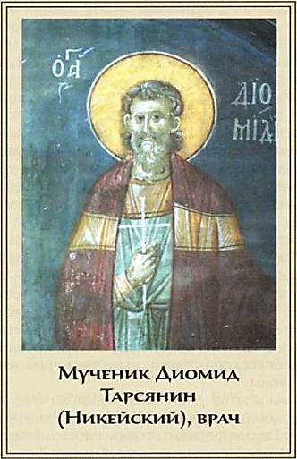
Мученик Диомид (III в.)
Целитель телесных и душевных болезней. Врач, путешественник, проповедник.
Имя Диомида вспоминается при совершении таинства Елеосвящения (Соборования).

Slide 22
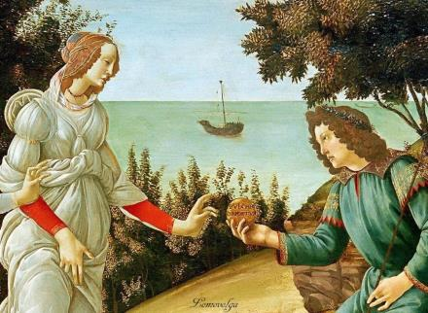
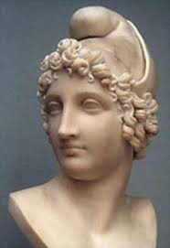
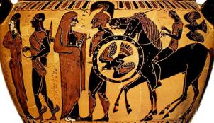
Пари́с — в древнегреческом эпосе сын троянской царской четы Приама и Гекубы, виновник развязывания Троянской войны.

Slide 23
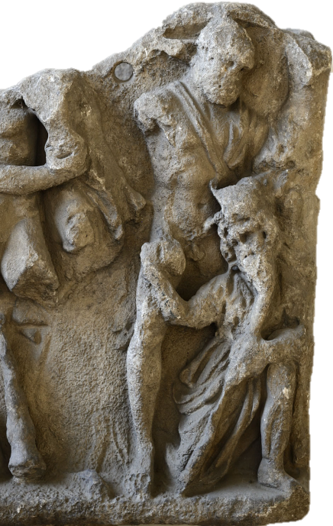
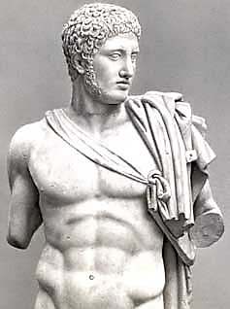
Диомед или Диомид?
Диомед — персонаж греческой
мифологии Царь бистонов. Сын Ареса.
Диомед похитили из Трои палладий.
Культ Диомеда был тесно связан с Афиной

Slide 24
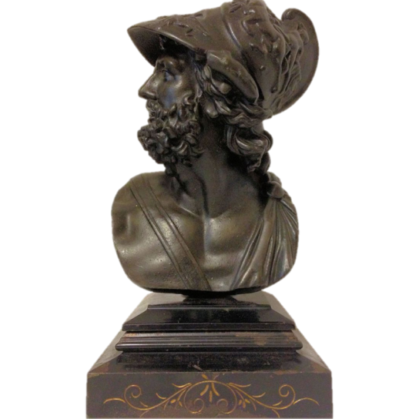
Аякс — имена двух греческих
героев, участвовавших в осаде
Трои: Аякс Малый, или Оилид
— сын Оилея. Аякс Великий,
или Теламонид — сын Теламона.

Slide 25
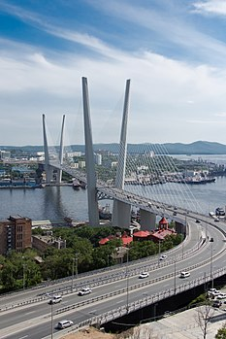
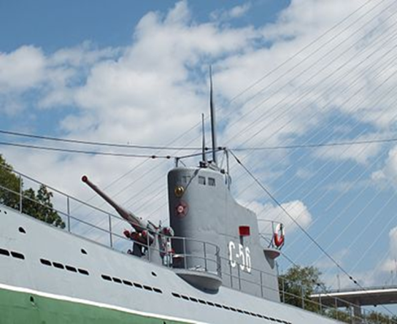
Гвардейская подводная лодка С-56 — символ Владивостока, мемориал боевой славы и музей на Корабельной набережной, напротив корабля «Красный Вымпел»

Slide 26
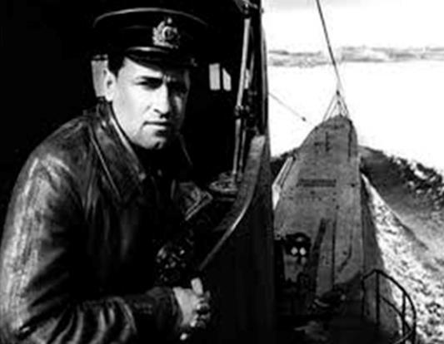
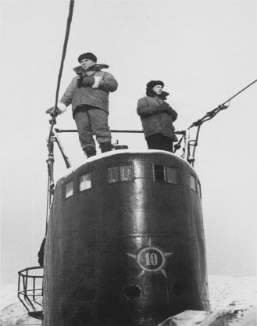
Григорий Иванович Щедрин (8.11. 1912 — 7.01.1995)
Советский военный моряк, подводник. Командовал лодками «М-5», «Щ-110», «С-56», Герой Советского Союза, вице-адмирал, командующий Камчатской военной флотилией, писатель.

Slide 27
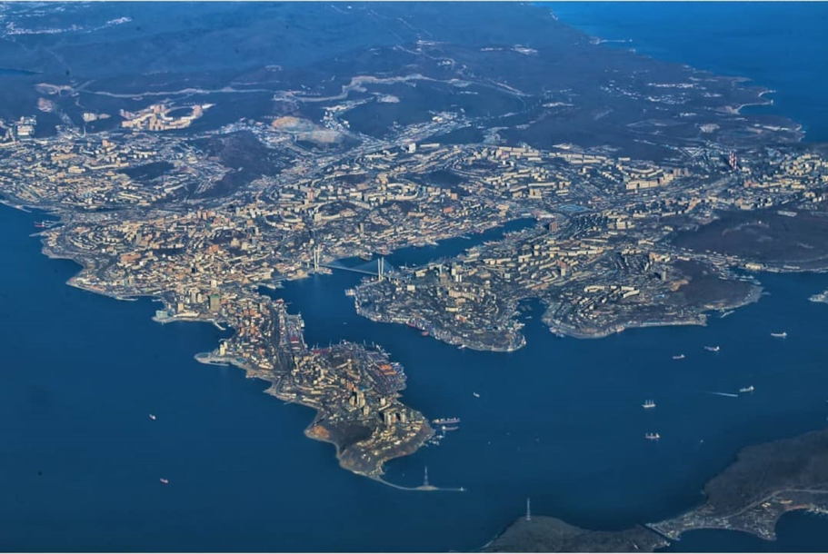
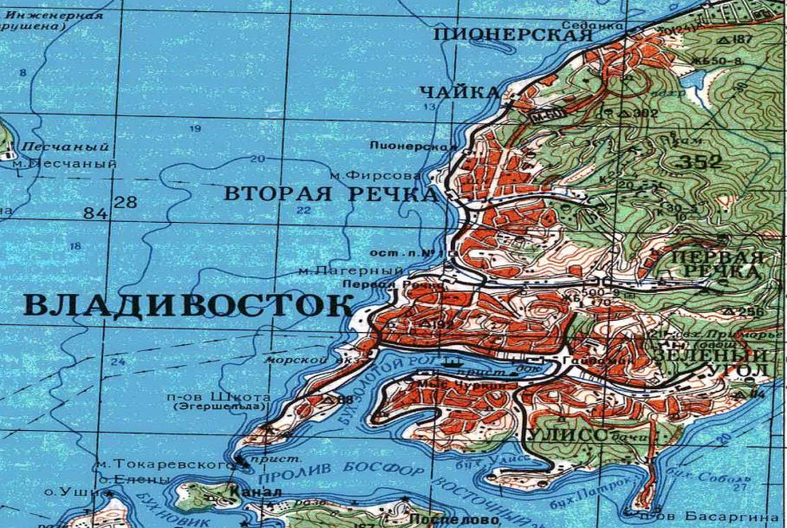

Slide 29
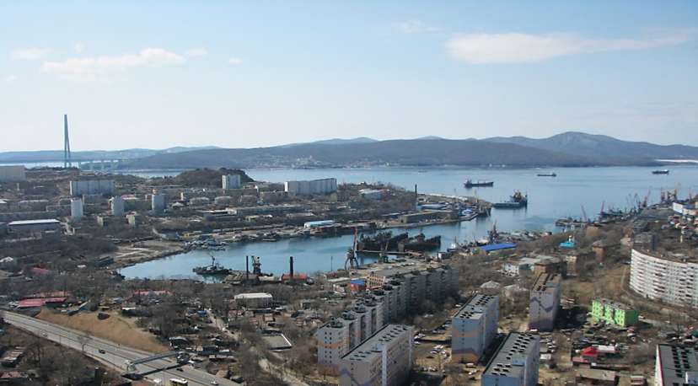
В честь брига Диомид экспедицией на корвете Новик
под руководством подполковника В.М. Бабкина
в 1862 г. была названа бухта в заливе Петра Великого

Slide 30
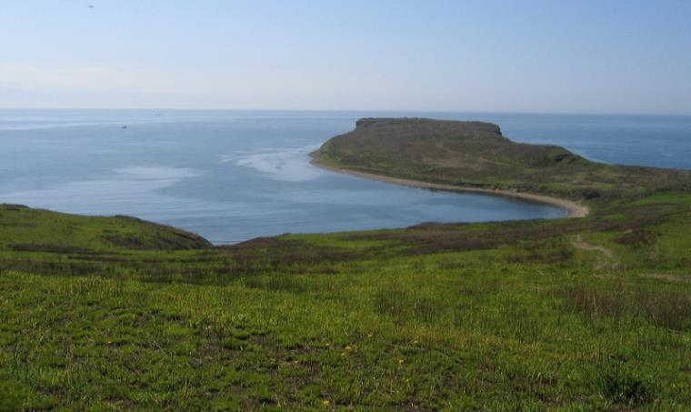
Бухта получила своё название честь брига «Парис». Она была названа в 1862 экспедицией подполковника КФШ В.М. Бабкина

Slide 31
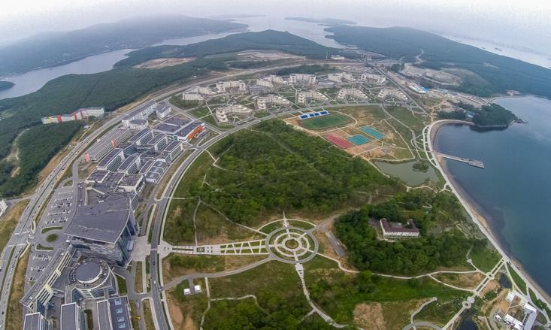
Бухта Аякс в северо-восточной части
острова Русский в заливе Петра Великого

Slide 32
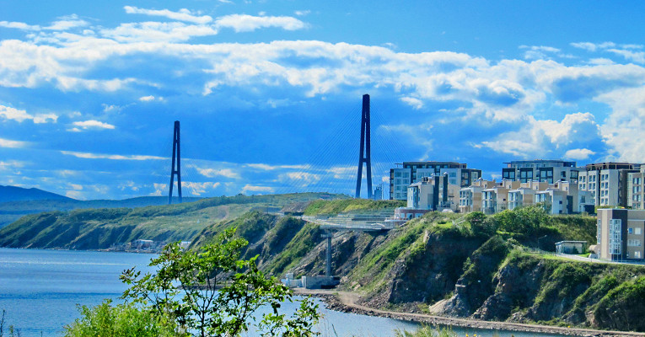
Бухта Патрокл расположена на юго-востоке Владивостока в
проливе Босфор Восточный, между мысами Басаргина и Иродова

Slide 33
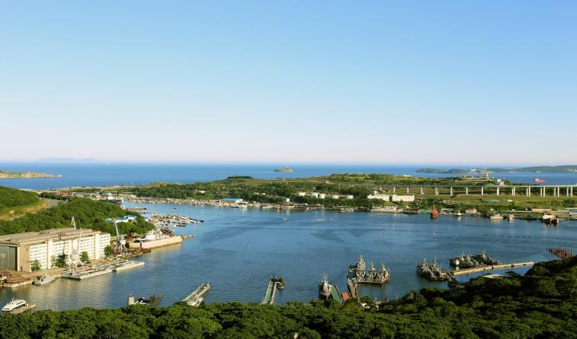
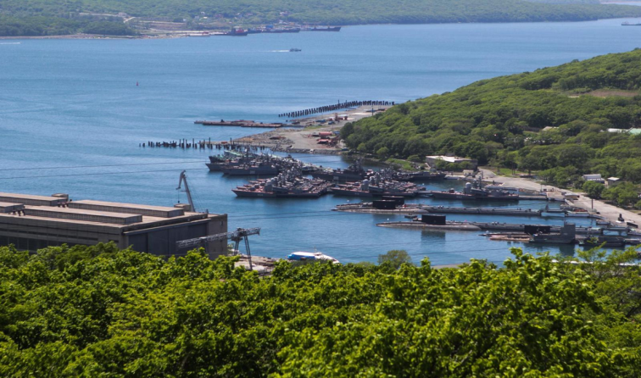
Вечер в бухте Улисс

Slide 34
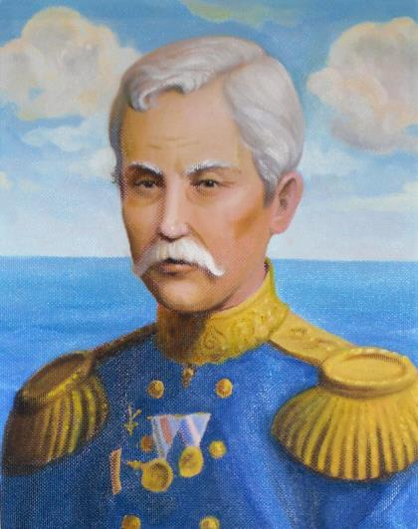
Василий Матвеевич Бабкин (1813 — 1876) — русский гидрограф, исследователь.
В 1862—1863 годах руководил экспедицией на клипере «Разбойник», корветах «Новик»
и «Калевала» по заливу Петра Великого.
В 1863, 1865 годах Морским министерством России изданы первые русские морские карты побережья Приморского края и залива Петра Великого.

Slide 35
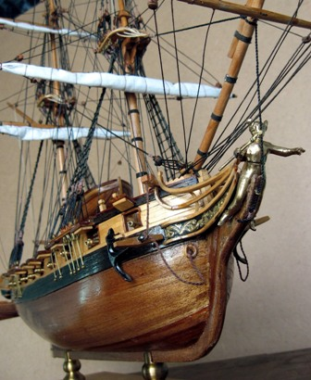
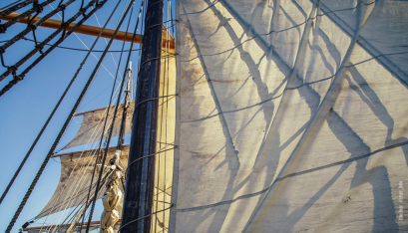
Бриг (англ. brig)
1) Двухмачтовое морское судно с прямыми парусами.
2) Класс парусных боевых двухмачтовых кораблей
18 – 19 веков, используемых для крейсерской, дозорной
и посыльной служб.

Slide 36
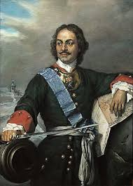
Традиции наименования
кораблей русского флота
Герои мифов были образцом для подражания. Основатель русского флота Петр Первый вкладывал глубокий смысл в наименование кораблей. Он стремился выразить через эти имена идею военно-морского могущества России. В будущем данные им имена преемственно передавались новым кораблям

Slide 37
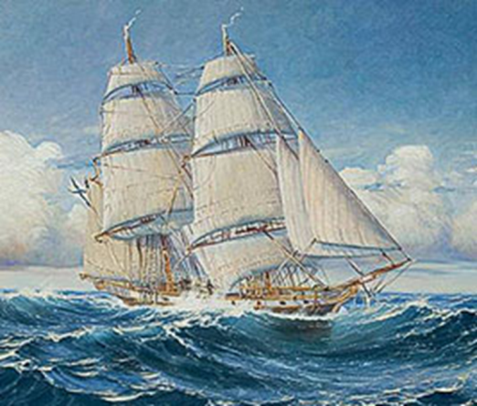
Д и ом и д
Место постройки: Охтенская верфь
Корабельный мастер: В. Ф. Стоке
Заложен: 30.12.1830
Спущен на воду: 08.08.1831
Дата исключения из списков флота: 1858

Slide 38
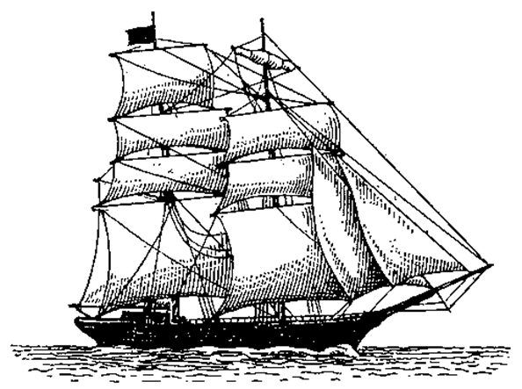
Чертеж вооружения 20-пушечного брига Диомид. (РГАВМФ, Ф.327, Оп.1, Д.2682)

Slide 39
У л и с с
А я к с
Место постройки: Адмиралтейство СПб
Корабельный мастер: А. И. Пипин
Заложен: 26.05.1842
Спущен на воду: 22.07.1843
Дата исключения из списков флота: 1860
Место постройки: Гл. Адмиралтейство СПб
Корабельный мастер: А. И. Пипин
Заложен: 26.05.1842
Спущен на воду: 22.07.1843
Дата исключения из списков флота: 1855

Slide 40
П а р и с
П а т р о к л
Место постройки: Охтенская верфь
Корабельный мастер: И. А. Амосов
Заложен: 30. 07.1842
Спущен на воду:21.07.1843
Дата исключения из списков флота:1860
Место постройки: Адмиралтейство СПб
Корабельный мастер: К. А. Глазырин
Заложен: 28.12.1830
Спущен на воду: 14.08.1831
Дата исключения из списков флота: 1845

Slide 41
типы названий
по сходству переназывание
Босфор, Золотой Рог

Slide 42
В честь брига Диомид экспедицией на корвете Новик
под руководством подполковника В.М. Бабкина
в 1862 г. была названа бухта в заливе Петра Великого

Slide 43
Бухта получила своё название честь брига «Парис». Она была названа в 1862 экспедицией подполковника КФШ В.М. Бабкина

Slide 44
Бухта Аякс в северо-восточной части
острова Русский в заливе Петра Великого

Slide 45
Бухта Патрокл расположена на юго-востоке Владивостока в
проливе Босфор Восточный, между мысами Басаргина и Иродова

Slide 46
Вечер в бухте Улисс

Slide 47
Василий Матвеевич Бабкин (1813 — 1876) — русский гидрограф, исследователь.
В 1862—1863 годах руководил экспедицией на клипере «Разбойник», корветах «Новик»
и «Калевала» по заливу Петра Великого.
В 1863, 1865 годах Морским министерством России изданы первые русские морские карты побережья Приморского края и залива Петра Великого.

Slide 48
Бриг (англ. brig)
1) Двухмачтовое морское судно с прямыми парусами.
2) Класс парусных боевых двухмачтовых кораблей
18 – 19 веков, используемых для крейсерской, дозорной
и посыльной служб.

Slide 49
Д и ом и д
Место постройки: Охтенская верфь
Корабельный мастер: В. Ф. Стоке
Заложен: 30.12.1830
Спущен на воду: 08.08.1831
Дата исключения из списков флота: 1858

Slide 50
Чертеж вооружения 20-пушечного брига Диомид. (РГАВМФ, Ф.327, Оп.1, Д.2682)

Slide 51
У л и с с
А я к с
Место постройки: Адмиралтейство СПб
Корабельный мастер: А. И. Пипин
Заложен: 26.05.1842
Спущен на воду: 22.07.1843
Дата исключения из списков флота: 1860
Место постройки: Гл. Адмиралтейство СПб
Корабельный мастер: А. И. Пипин
Заложен: 26.05.1842
Спущен на воду: 22.07.1843
Дата исключения из списков флота: 1855

Slide 52
П а р и с
П а т р о к л
Место постройки: Охтенская верфь
Корабельный мастер: И. А. Амосов
Заложен: 30. 07.1842
Спущен на воду:21.07.1843
Дата исключения из списков флота:1860
Место постройки: Адмиралтейство СПб
Корабельный мастер: К. А. Глазырин
Заложен: 28.12.1830
Спущен на воду: 14.08.1831
Дата исключения из списков флота: 1845

Slide 53
Выводы
1.Названия топонимов Аякс, Диомид, Патрокл объединяет морская тематика (гидронимы- названия бухт , заливов)
2. Появление на карте Владивостока 1862 связано с освоением Дальнего Востока
3.Типы названий
(по сходству, переназывание)

Slide 54
Заключение
1.Топонимы имеют лингвокультурологическое содержание, то есть отражают картину мира, отражённую в языковом сознании
2. Уникальность топонимов Владивостока в
том, что они хранят всю историю его освоения

Slide 55
Список литературы и интернет ресурсов :
1. Мифы народов мира (в двух томах) Москва, Советская энциклопедия, 1982;
2. Ожегов С.И., Толковый словарь;
3. Рублёва О.Л., Владивосток в названиях от "А" до "Я". Топонимический лингвистический словарь, Владивосток, 2010;
4. Рублёва О.Л. , Топонимика Приморья;
5. Словарь лингвистических терминов;
6. Суперанская А.В., Что такое топонимика?
7. Успенский Л., Загадки топонимики. Имя дома твоего, 1969.
8. http://www.goldenhind.ru/brig

